Slide 1
מערכת שיעורים למגזר החרדי

Slide 2
שיעור היסטוריה לכיתות י'-י"א
נושא השיעור: פרעות וספרים לבנים
עם המורה: אוריאל שמידוב

Slide 3
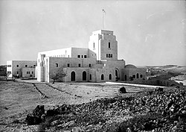
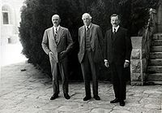
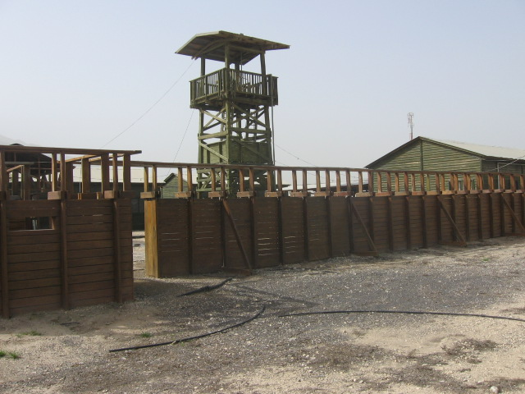
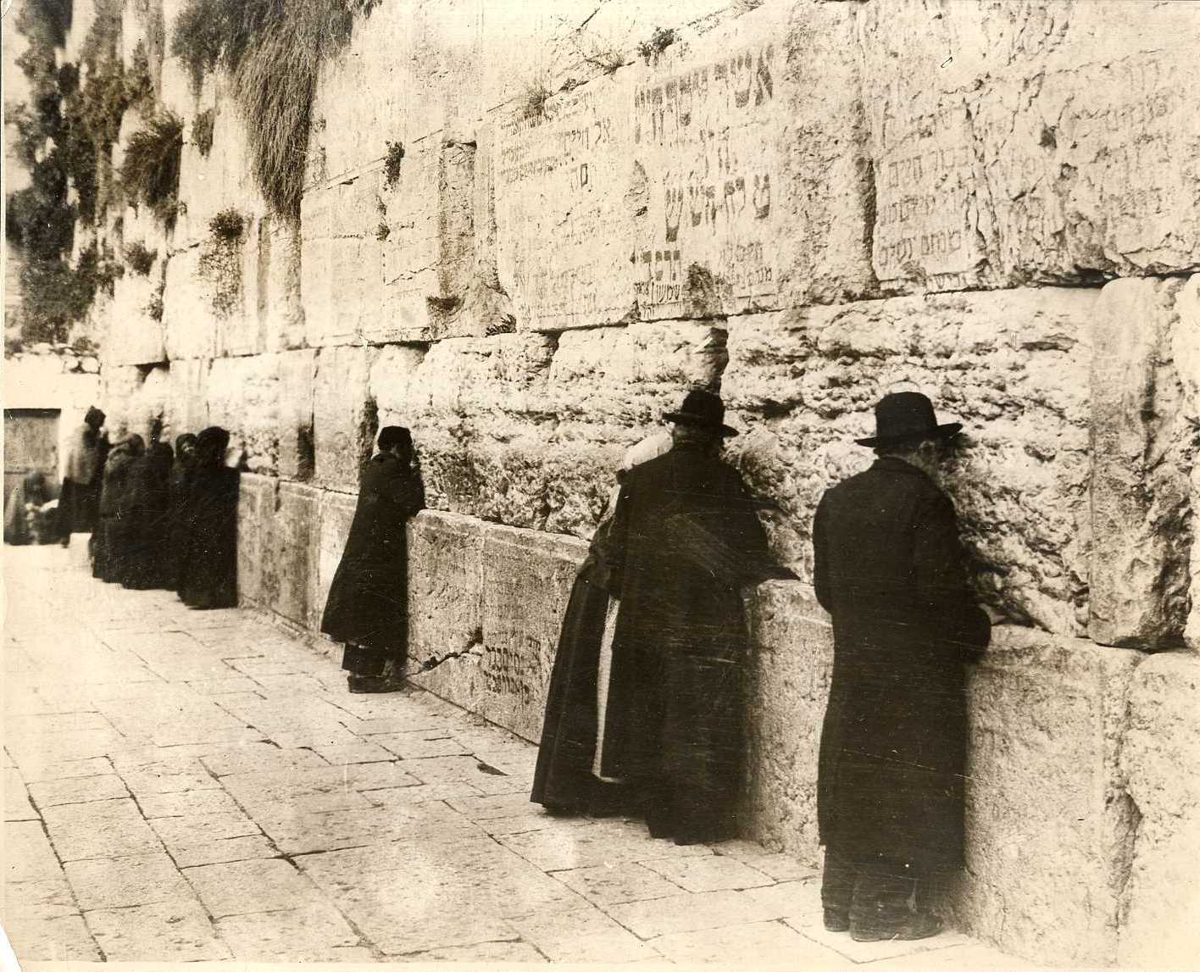
נושאי המפגש
תגובת הערבים להצהרת בלפור
הנציבים העליונים
מדיניות הבריטים עד תרצ"ט

Slide 4
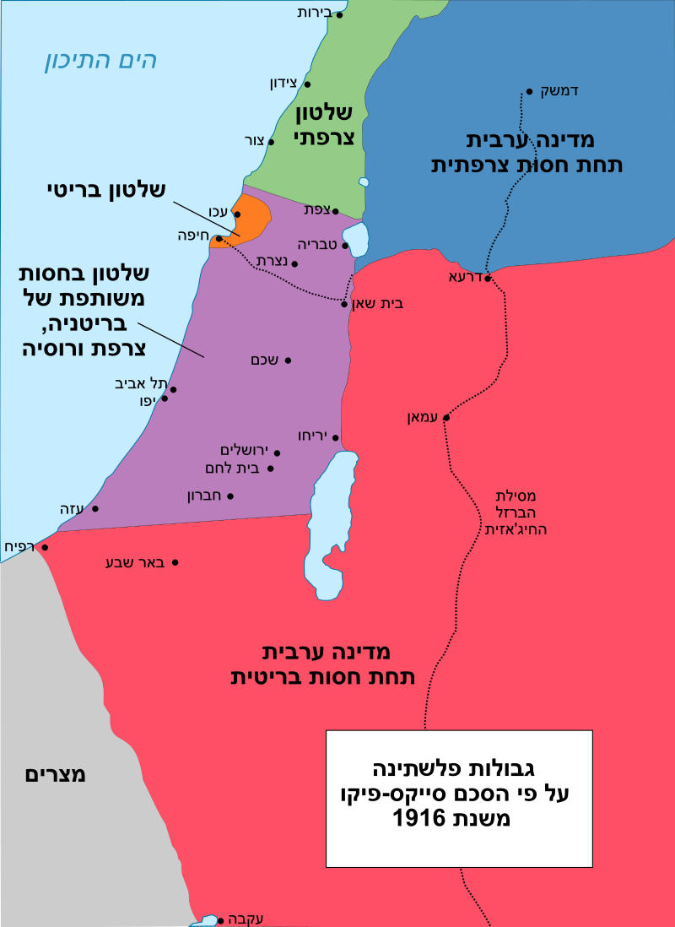
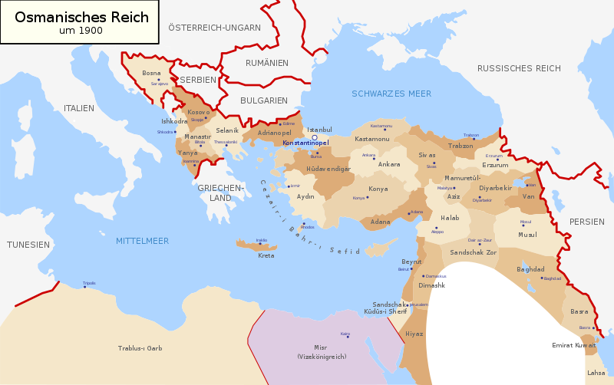
רקע- הסכם סייקס פיקו
מחוזות האימפריה העות'מאנית

Slide 5
האירוע
בי"ז בחשוון תרע"ח /2 בנובמבר 1917 מסר שר החוץ הבריטי, ארתור ג'יימס בלפור, לנשיא הפדרציה הציונית בבריטניה, הלורד ג'יימס רוטשילד, מסמך שמכונה "הצהרת בלפור".

Slide 6
נוסח ההצהרה
לורד רוטשילד היקר,
יש לי עונג רב להעביר אליך מטעם ממשלת הוד מלכותו, את הצהרת האהדה הבאה לשאיפות היהודיות הציוניות, שהוגשה לקבינט ואושרה על ידיו:
"ממשלת הוד מלכותו רואה בעין יפה ייסוד בית לאומי לעם היהודי בארץ ישראל, ותעשה מיטב מאמציה להקל על הגשמת מטרה זו, תוך הבנה ברורה שלא ייעשה דבר העלול לפגוע בזכויות האזרחיות או הדתיות של עדות לא-יהודיות הקיימות בארץ ישראל, או בזכויות ובמעמד מדיני, מהם נהנים היהודים בכל ארץ אחרת."
אכיר לך תודה, אם תביא הצהרה זו לידיעתה של ההסתדרות הציונית.
שלך,
ארתור ג'יימס בלפור

Slide 7
יחס התנועה הציונית להצהרה
פרסום הצהרת בלפור היווה הישג מדיני חשוב לתנועה הציונית וסימל בעיני היהודים את תחילתה של תקופה חדשה.
ב-1922 אישר חבר הלאומים את כתב המנדט הבריטי על ארץ ישראל ונכללה בו הצהרת בלפור. בכך ניתן להצהרה תוקף של מסמך בין-לאומי מחייב.

Slide 8
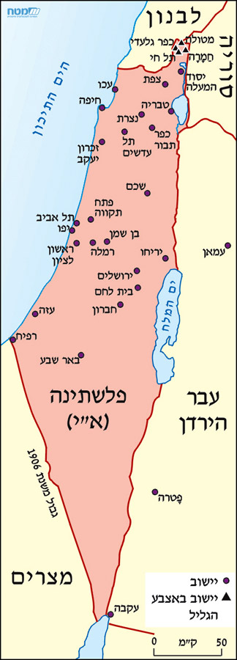
ארץ ישראל המנדטורית

Slide 9
הנציבים העליונים
הנציב-העליון היה תוארו של ראש השלטון הבריטי בארץ-ישראל בתקופת המנדט, המפקד העליון של הצבא והמשטרה, והוא שימש גם כנציב-העליון של עבר הירדן.
הנציב קיבל את מינויו ממלך אנגליה, אולם נבחר לתפקידו על-ידי שר המושבות האנגלי. בבואו לארץ או בצאתו ממנה נהוג היה לקדמו ב- 17 מטחי תותחים.
הפניה אליו הייתה במילים "הוד מעלתו" או "הוד מעלתך". והוא היה האישיות הפוליטית הציבורית הבכירה בארץ.

Slide 10
מאורעות תר"פ-תרפ"א
התעוררות ערבית לאומנית בשיתוף פעולה של חלק מהקצונה הבריטית.
נפילת תל-חי באדר תר"פ/1920.
פרעות בירושלים בניסן תר"פ בהנהגתו של חג' אמין אל-חוסייני.
פרעות ביפו, פתח תקוה ומקוה ישראל בשנת תרפ"א/1921
מה
סיכול כוונת הבריטים והאומות להקים בית לאומי ליהודים בארץ ישראל (ועידת סן-רמו)
מטרות
ניסיון להגן על היהודים, על ידי יוצאי הגדודים העבריים בפיקודו של ז'בוטינסקי.
התפטרות המוסדות הציוניים עד לחידוש העלייה.
הקמת ועדת חקירה והפסקת העלייה.
תליית האשם במוסדות הציוניים שגרמו להתפרצות הערבים.
פרסום הספר הלבן הראשון בשנת תרפ"ב/1922 שהגביל את העלייה לפי יכולת הקליטה של הארץ.
תגובת היהודים
תגובת הבריטים

Slide 11
הנציב העליון הראשון- הרברט סמואל
יהודי שומר מסורת שסייע להשגת הצהרת בלפור. בבואו לארץ נתקבל על-ידי היישוב היהודי בהתלהבות. הוא נחשב ל"מושל היהודי הראשון של ארץ-ישראל לאחר אלפיים שנה". בימיו הראשונים בארץ בא בשבת נחמו, ברגל, ממשכן הנציב באוגוסטה-ויקטוריה שעל הר הזיתים לבית הכנסת "החורבה", ועלה לתורה ל"מפטיר" של "נחמו נחמו עמי", הפרק מישעיהו הנקרא לאחר אבל תשעה באב, והנוכחים בבית הכנסת לא הסתירו את התרגשותם ורבים מהם הזילו דמעות שמחה.
מי
מינה את חג' אמין אל חוסייני למופתי של ארץ ישראל.
יזם עבודות לסלילת כבישים ובכך סיפק עבודה לעולים שהגיעו ארצה.
פעולותיו
מאורעות תרפ"א/1921 ביפו.
'הספר הלבן' הראשון.
אירועים בתקופת נציבותו

Slide 12
הנציב העליון השני-הלורד פלומר
איש צבא. לחם ב"מלחמת הבורים" בדרום-אפריקה כנגד המתמרדים האפריקניים, ובחזית אירופה במלחמת העולם הראשונה,
הצטיין, וב- 1919 התמנה לפילדמרשל, הדרגה הבכירה ביותר בצבא הבריטי וכן זכה לתואר אצולה. באותה שנה נתמנה כמושל האי מלטה, וממנו הגיע לירושלים.
מי
הכניס לשימוש את הכסף הארצישראלי עליו נכתב בשלוש שפות (אנגלית, עברית וערבית).
סייע ליישוב בתקופת המשבר הכלכלי שלאחר העלייה הרביעית.
פעולותיו
נחשב לאחד הנציבים התקיפים ביותר, ועובדה היא, כי בכל שלוש שנות נציבותו שקטה הארץ. היהודים ידעו להעריך את עמידתו האיתנה נגד האיום הערבי "לעשות צרות" אם היהודים יכניסו את דגל הגדודים העבריים למשמרת בבית-הכנסת "החורבה" בירושלים. הדבר קרה בראשית ימי שלטונו, ומשלחת ערבית התייצבה לפניו והזהירה אותו, כי אם תתבצע התוכנית היהודית, "היא אינה אחראית לסדר בעיר". תשובתו של פלומר היתה חד משמעית: "אין אתם, רבותי, מתבקשים להיות אחראים לדבר. אני הוא האחראי, ואני אהיה שם".
אירועים בתקופת נציבותו

Slide 13
הנציב העליון השלישי- סיר ג'ון צ'נסלור
כיהן בין השנים 1931-1928, נחשב לחלש שבין כל הנציבים. בבואו לירושלים היה בן 58, ומאחוריו נסיון עשיר כפקיד קולוניאלי במושבותיה של בריטניה באפריקה ובאיים הקריביים.
מי
נחשב לנציב חלש והתייחסו אליו כאל 'נציב שאינו אוהד את המפעל הציוני'.
פעולותיו
סכסוך חמור בין היהודים לערבים סביב התפילה ליד הכותל המערבי.
פרעות תרפ"ט/1929.
וועדת שאו שהמליצה להגביל את העליה כיון שהיא מחזקת את פחדם של הערבים.
וועדת סימפסון שהמליצה:
להגביל את אפשרות קניית אדמות על ידי יהודים.
להגביל את העלייה רק ליהודים בעלי יכולת כלכלית שיתרמו לפיתוח הארץ.
'וועדת הכותל' שמונתה על ידי חבר הלאומים והמליצה להתיר ליהודים להתפלל ליד הכותל, אך לאסור הצבת ספסלים ברחבה, לקרא בתורה ולתקוע בשופר.
הספר הלבן השני של לורד פספילד.
אירועים בתקופת נציבותו

Slide 14
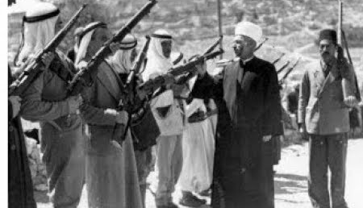
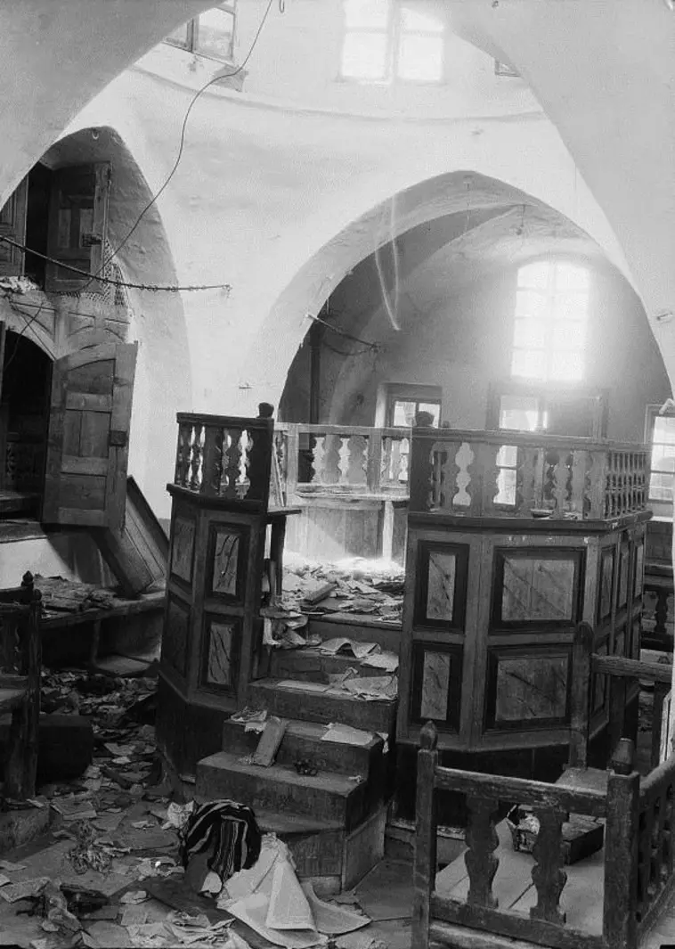
מאורעות תרפ"ט
חג' אמין אל-חוסייני מעניק לסכסוך עם היהודים אופי דתי, בטענה כי היהודים מתכוונים להשתלט על הר הבית ומסגדיו.
העיתונות הערבית מתסיסה את ההמונים עם צילומים של כרטיסי ברכה לראש השנה עליהם מופיעה תמונת הר הבית.
צעדת צעירי בית"ר בתשעה באב תחת הסיסמה 'הכותל-כותלנו'.
רקע
המון מוסת יוצא מהר הבית ורוצח 17 יהודים בשכונות היהודיות.
בחברון נרצחים 66 יהודים והיישוב היהודי נחרב.
בצפת מחוללים בתי כנסת, נרצחים 18 יהודים ו-80 נפצעים.
התנגשויות גם ביפו, תל אביב וחיפה.
בסך הכול נרצחים 133 יהודים ו-339 נפצעים.
האירועים
מחאות חריפות לממשלת בריטניה על אוזלת היד של ממשלת המנדט
תגובת היהודים

Slide 15
מאורעות תרפ"ט- הספר הלבן השני
הספר נקרא על שם שר המושבות הבריטי באותה תקופה הלורד פאספילד (סידני וב) ועסק במספר תחומים:
בתחום הקרקעות נאמר שלא נשארו קרקעות עודפות בארץ וניתן למכור קרקעות ליהודים רק במקרים שלא תהיה פגיעה בערבים, ובהתאם לתוכניות המנדט הבריטי.
בתחום העלייה והתעסוקה, העלייה תוגבל בהתאם ליכולת הקליטה הכלכלית ובהתחשב במצב התעסוקה ברחוב הערבי, כל עוד קיימת אבטלה ברחוב הערבי לא יוכלו עולים חדשים לעלות. חובת בריטניה לצמצם את העלייה היהודית לארץ ישראל .
בספר נאמר שישנה התחייבות כפולה לערבים וליהודים ולכן מומלץ להקים "מועצה מחוקקת", שתשקף את האינטרסים של כל צד.
תוכן
נסיגה מהצהרת בלפור.
הקפאת הבית הלאומי.
ניגוד מוחלט לכתב המנדט שקבע כי תימסרנה ליהודים אדמות הפקר או קרקעות ממשלתיות ללא שימוש.
משמעות

Slide 16
מאורעות תרפ"ט- איגרת מקדונלד
בתגובה לספר הלבן התפטר חיים וייצמן מהמנהיגות הציונית. התפטרותו יצרה לחץ במשרד המושבות הבריטי ובמקביל הופעלו לחצים בממשלה ובפרלמנט של הממלכה המאוחדת לסגת מהמסקנות.
דוד בן גוריון, מזכיר ההסתדרות, שלח חוזר לכל הגורמים הקשורים בהסתדרות ובתנועת הפועלים ברחבי העולם ודרש מהם לפעול נגד הבריטים. במושב השני של מועצת מפא"י אף קרא למרד נגד אנגליה. הוא טען כי הספר הלבן "רצוף צביעות ובגידה" ואינו אלא "תעודה רצופה אנטישמיות".
בפרלמנט הבריטי החלה פעילות כנגד הספר. בין התוקפים את הספר היה הרברט סמואל, שישב בבית העליון. עורכי דין בריטיים תקפו את הספר הלבן וטענו שהסטייה מכתב המנדט אינה חוקית. חבר הלאומים, אליו פנתה ההסתדרות הציונית בתלונה, הגיב גם הוא וטען שבריטניה סוטה מכתב המנדט. לויד ג'ורג' שהיה באופוזיציה תקף אף הוא את הספר.
מחאות נגד הספר
ראש הממשלה, רמזי מקדונלד, שלח איגרת רשמית לוויצמן. האיגרת נשלחהאכן נשלחה ואף הוקראה בפרלמנט הבריטי.
באיגרת זו קבע מקדונלד: "ממשלת הוד מלכותו תמשיך לנהל את פלשׂתינה בהתאם לתנאי המנדט כפי שאושרו על ידי מועצת חבר הלאומים. זוהי התחייבות בינלאומית שנסיגה ממנה אינה באה בחשבון.
איגרת מקדונלד

Slide 17
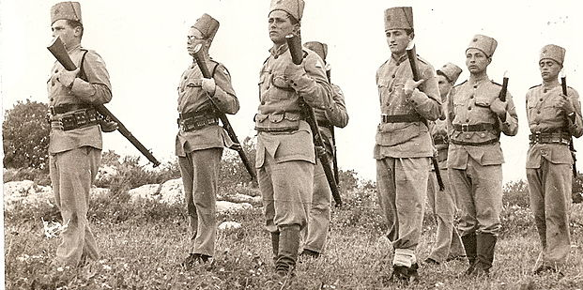
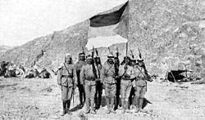
הנציב העליון הרביעי- ארתור ווקופ
איש צבא בכיר לשעבר. במלחמת העולם הראשונה היה ווקופ מפקד אוגדה של צבא הודי, והשתתף בקרבות נגד התורכים בעיראק.
לאחר המלחמה הועלה לדרגת גנרל ופעל בתפקידים צבאיים-מדיניים, כמו פיקוח על הגבלת החימוש בגרמניה.
מי
היה ידיד של מנהיגי היישוב הציוניים.
התמודד בהססנות עם המרד הערבי שפרץ בשנת תרצ"ו/1936.
פתח את שערי הארץ לעליה מגרמניה ומפולין.
פעולותיו
פרוץ 'המרד הערבי הגדול'.
וועדת פיל המנדטורית שהמליצה על תכנית החלוקה הראשונה.
אירועים בתקופת נציבותו

Slide 18
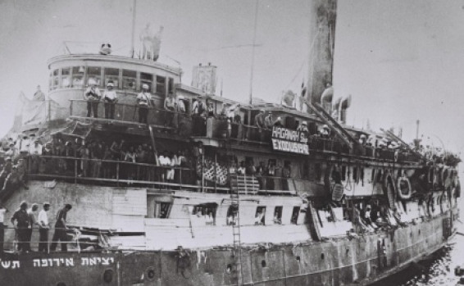
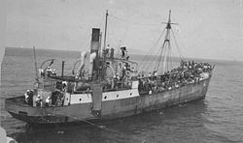
הנציב העליון החמישי- מק-מייכל
פקיד בריטי בכיר, ששירת קודם לכן, בין השאר, כמושל כללי של סודאן וכנציב-עליון בטנגניקה שבאפריקה המזרחית (כיום טנזניה). הוא היה בן 56 בבואו ארצה, והגיע בתקופה קשה של מהומות-דמים שיזמו הערבים. .
מי
מילא בדקדקנות את מדיניות "הספר הלבן", גירש מעפילים מחופי הארץ ועמד בראש המסתייגים מגיוס יהודים מארץ-ישראל לצבא הבריטי במלחמת העולם השניה.
לחם בשצף-קצף ב"הגנה" ובמחתרות, ציווה על חיפושים ומאסרים, ונהג במעפילים באכזריות.
סירב לאפשר לילדים של מעפילי 'סטרומה' שטבעה בים השחור להיכנס לארץ.
פעולותיו
דיכוי 'המרד הערבי הגדול'.
פרסום הספר הלבן השלישי- 'ספר המעל'.
ניסיון של הלח"י להתנקש בו בשנת 1944 כשנסע למסיבת פרידה לרגל סיום תפקידו
אירועים בתקופת נציבותו

Slide 19
הספר הלבן השלישי
ועדת החלוקה הבריטית בשנת 1938 שצמצמה עוד יותר את שטח המדינה היהודית המוצעת.
'ועידת השולחן העגול' בלונדון שדחתה את הצעות הבריטים.
רקע
ארץ ישראל לא יכולה להיות שייכת לערבים או ליהודים.
בשטחי ארץ ישראל המנדטורית תוקם תוך עשר שנים מפרסום הספר, מדינה דו-לאומית לתושבי הארץ הערבים והיהודים.
במדינה המוצעת יהוו הערבים שני שלישים מהאוכלוסייה, והיהודים לשליש אחד בלבד.
בראש השלטון יהיו ערבים ויהודים ביחס מתאים לחלקם בקרב כלל האוכלוסייה בארץ.
מכסת העלייה היהודית בחמש השנים הקרובות תעמוד על סך 75,000 נפש. בגל ראשון יוכלו לעלות 25 אלף יהודים, ובמשך 5 שנים יורשו לעלות עשרת אלפים יהודים כל שנה, סך הכול 75 אלף.
לאחר מכן לא תותר עליה יהודית נוספת, אלא אם כן יסכימו לכך הערבים.
תוגבל רכישת קרקעות על ידי יהודים ל-עד 5% מכלל שטחה של ישראל (עד 95% משטח ארץ ישראל לא יינתן למכירה ליהודים בטענה כי לערבים ריבוי טבעי מהיר והם זקוקים לשטח).
תוכן

Slide 20
התגובות לספר הלבן השלישי
דוד בן גוריון כינה אותו "ספר המעל", כיון שהיווה שינוי מוחלט של המדיניות הבריטית שראשיתה בהצהרת בלפור מ-1917 והשלמת הנסיגה ההדרגתית מהמדיניות הפרו-ציונית המקורית של בריטניה.
לפיכך, עורר הספר והתקנות שנלוו אליו תגובת זעם ומחאה ביישוב ובתנועה הציונית.
היישוב הכריז על שביתה כללית בכל הארץ ובערים הגדולות נערכו הפגנות ותהלוכות מחאה. כהתרסה נגד הספר הלבן, הוקמו בחודש מאי 12 נקודות יישוב חדשות בארץ ישראל.
יהודים
התנגדו לספר הלבן, ודרשו תחת זאת:
הפסקה מוחלטת של היתר העלייה מאירופה,
ביטול הצהרת בלפור והחלטות ועידת סן רמו על ארץ ישראל כבית הלאומי של העם היהודי.
המופתי של ירושלים דחה את הספר משום שלא העניק לערבים מדינה משלהם
הערבים
חבר הלאומים קבע ביוני 1939 כי מדיניות הספר הלבן אינה עולה בקנה אחד עם פרשנות חבר הלאומים לכתב המנדט.
הוועדה המליצה על דיון בנושא במליאת חבר הלאומים. אולם מליאה זו לא התכנסה עקב פרוץ מלחמת העולם השנייה בספטמבר.
חבר הלאומים

Slide 21
משימה לתלמיד
קראו את הקטע הבא וענו על השאלות שאחריו:
עם ישראל נעשק ואין לזלזל בהיקף העושק. הוא נעשק מאפשרות של התפתחות בארץ אבות, הוא נעשק מאפשרות של מתן מקום מנוחה לרבבות בניו בארץ הקודש, הוא נעשק בהתפתחות חייו העצמאיים המקוריים, והוא נסגר לשרירות הלב של העם העוין בנפש את הישוב היהודי זה שנים. העושק הזה הטיל עליו סבל רב, יסורי גוף ונפש, אבל הוא נפגע בתקוותיו עצם תקוותיו.וארץ ישראל הזדעזע ת"ק פרסה על ת"ק פרסה.
עם ישראל לא קווה אל חסד לאומי הוא לא קשר את עתידו ולא את ארצו עם רצון ממשלת ברטניה. במתן הצהרת בלפור ובאישור זכות הבית הלאומי לא נתגשמה תקוותו.
יום פורסם הצהרת בלפור ויום פורסם ספר הלבן לא נתנו לה ולא לקחו ממנה כלום.
היום הזה הוא רק יום בבחינת יום "יציאת נשמה", מפני שהוא יום אכזבה לרבבות אלפי ישראל, מפני שהוא גורם ישיר ליציאת נשמתם של אלפי יהודים נודדים, אשר הספר הלבן נעל וינעל לפניהם את שערי הארץ, והם יהיו נתונים לטרף לדגי הים ולבערות של טורפי טרף אדם אכלו, אכולי שנאה ונקם ליהודי הגולה הרצוצים והמרוסקים.
(הרב משה בלוי תרצ"ט- 1939)

Slide 22
משימה לתלמיד- המשך
השאלות:
הרב משה בלוי מכנה את פרסום הספר הלבן בבחינת יום "יציאת נשמה". על איזה ספר מדובר ומדוע הוא מכנה אותו כך מתוך הקטע ומהידוע לך?
בעקבות אילו מאורעות נכתב הספר הנ"ל? תארו שני אירועים קשים בתקופה זו.
3. במשפט המסומן יש התייחסות ליום הצהרת בלפור וליום פרסום הספר הסבירו מהי הצהרת בלפור ומתי ניתנה? ומדוע יום פרסום הספר הלבן הוא בבחינת יום יציאת הנשמה לעם ישראל?

